Slide 1
Work report
软件工程最终汇报
汇报人：陈罗星
时间：2022.7.27

Slide 2
CONTENTS
目录
01
数据库关系概览
02
代码展示和项目演示
展示数据库框架
展示新增代码和新增功能和对项目的完整演示
03
总结和展望
对完成项目的总结和不足之处的指出

Slide 3
01
数据库关系概览

Slide 4
数据库中各表关系大致如下所示
商品储存库
供货商库
提供供货商信息
提供商品库存信息
提供供货商信息
用户信息库
系统
商品销售库
提供用户信息和用户权限
提供商品销售情况
提供商品增加信息
提供供货商信息
进货库

Slide 5
02
代码展示和项目演示
在接下来的部分我将展示我们详细的，各部分功能完备的代码详细部分和大体架构，来展示我们的最终完成的系统的基础。因为实际实施中数据库和业务逻辑发生了不匹配，因此我们对数据库和代码都进行了重新设计。

Slide 6
代码各部分完成情况
代码文件完成情况及成果
100%
100%
100%
100%
service
view
entity
util

Slide 7
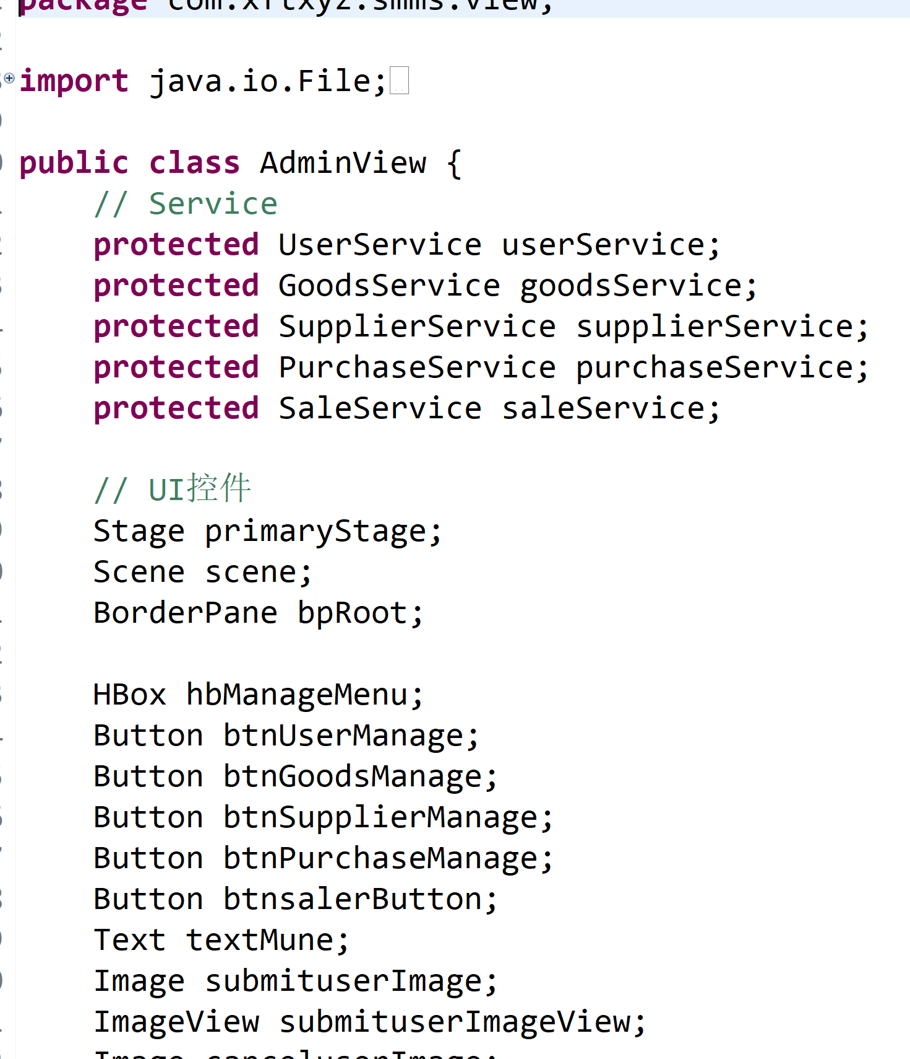
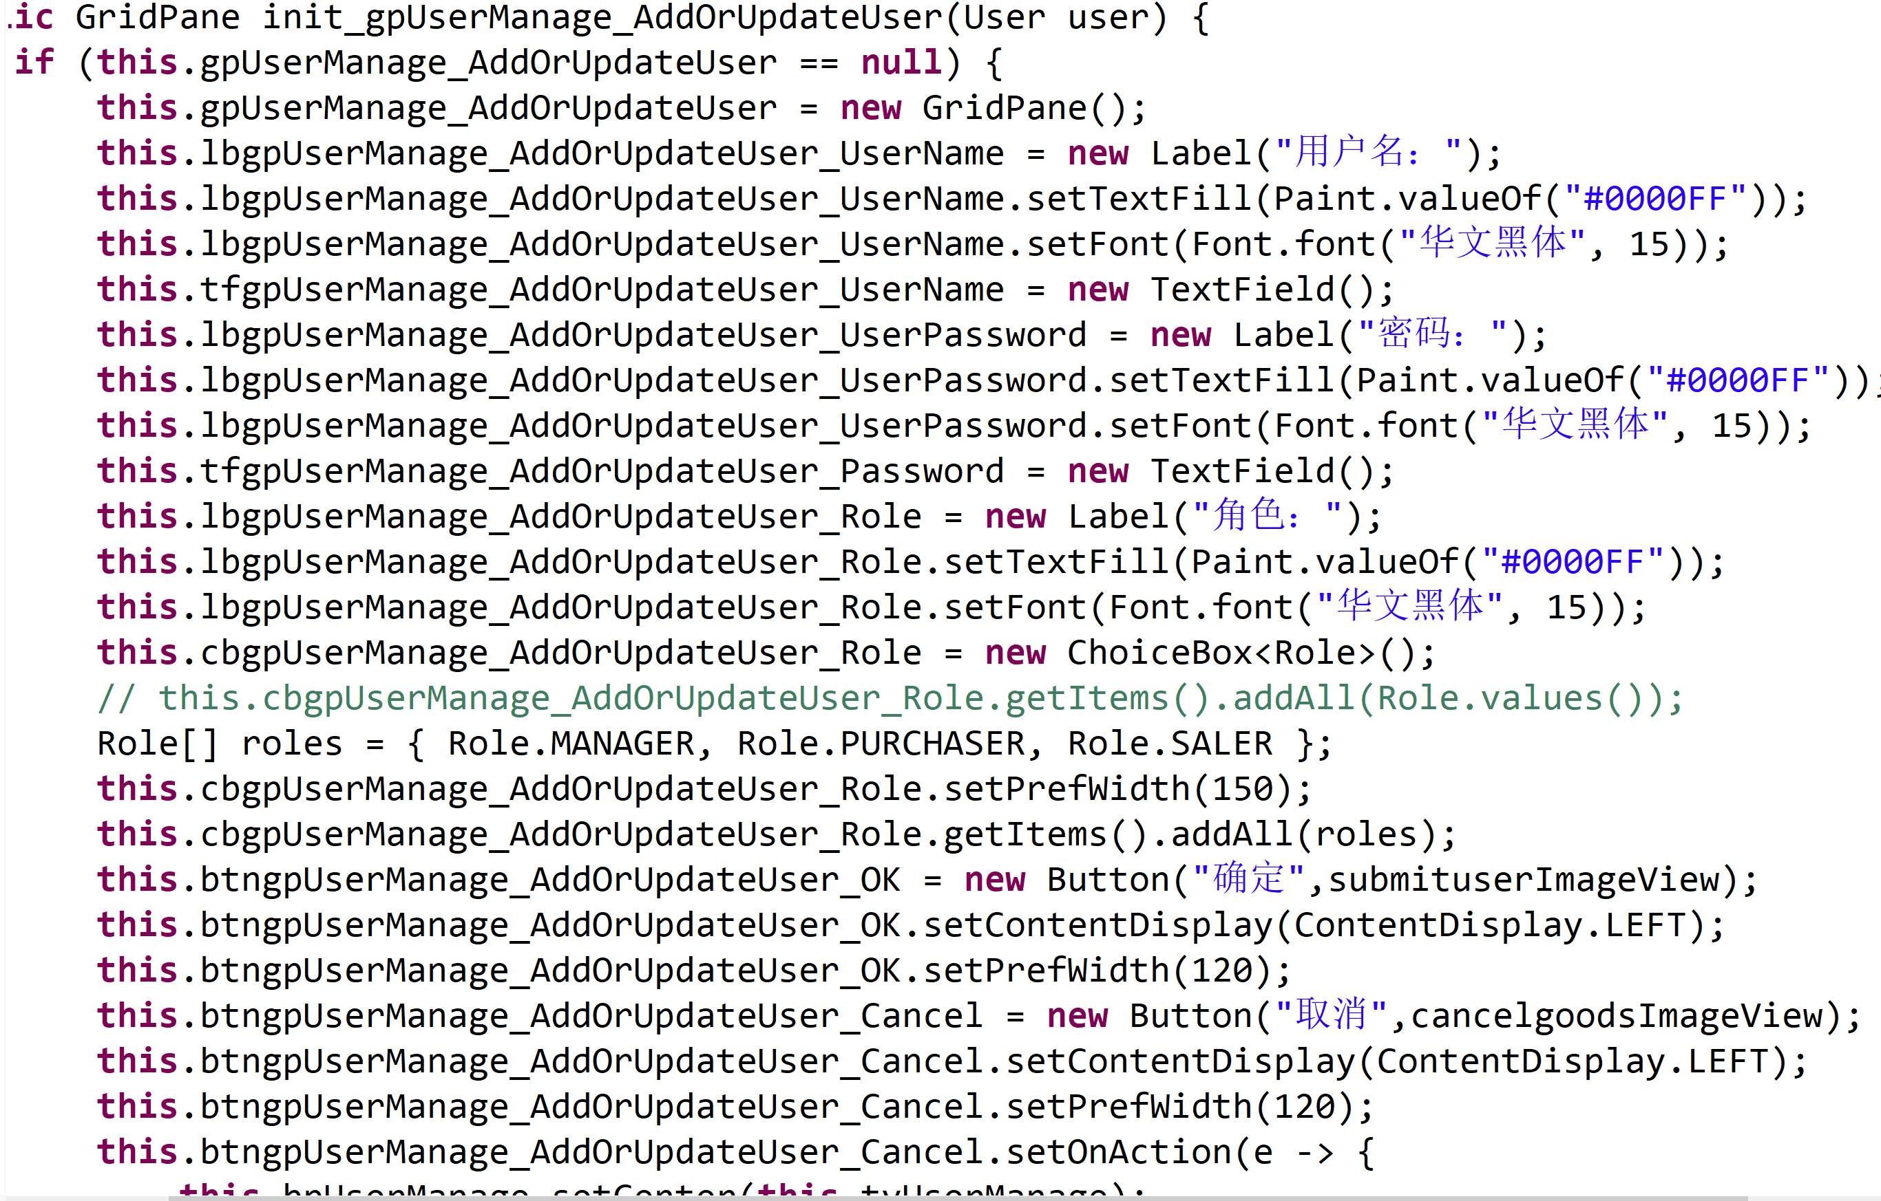
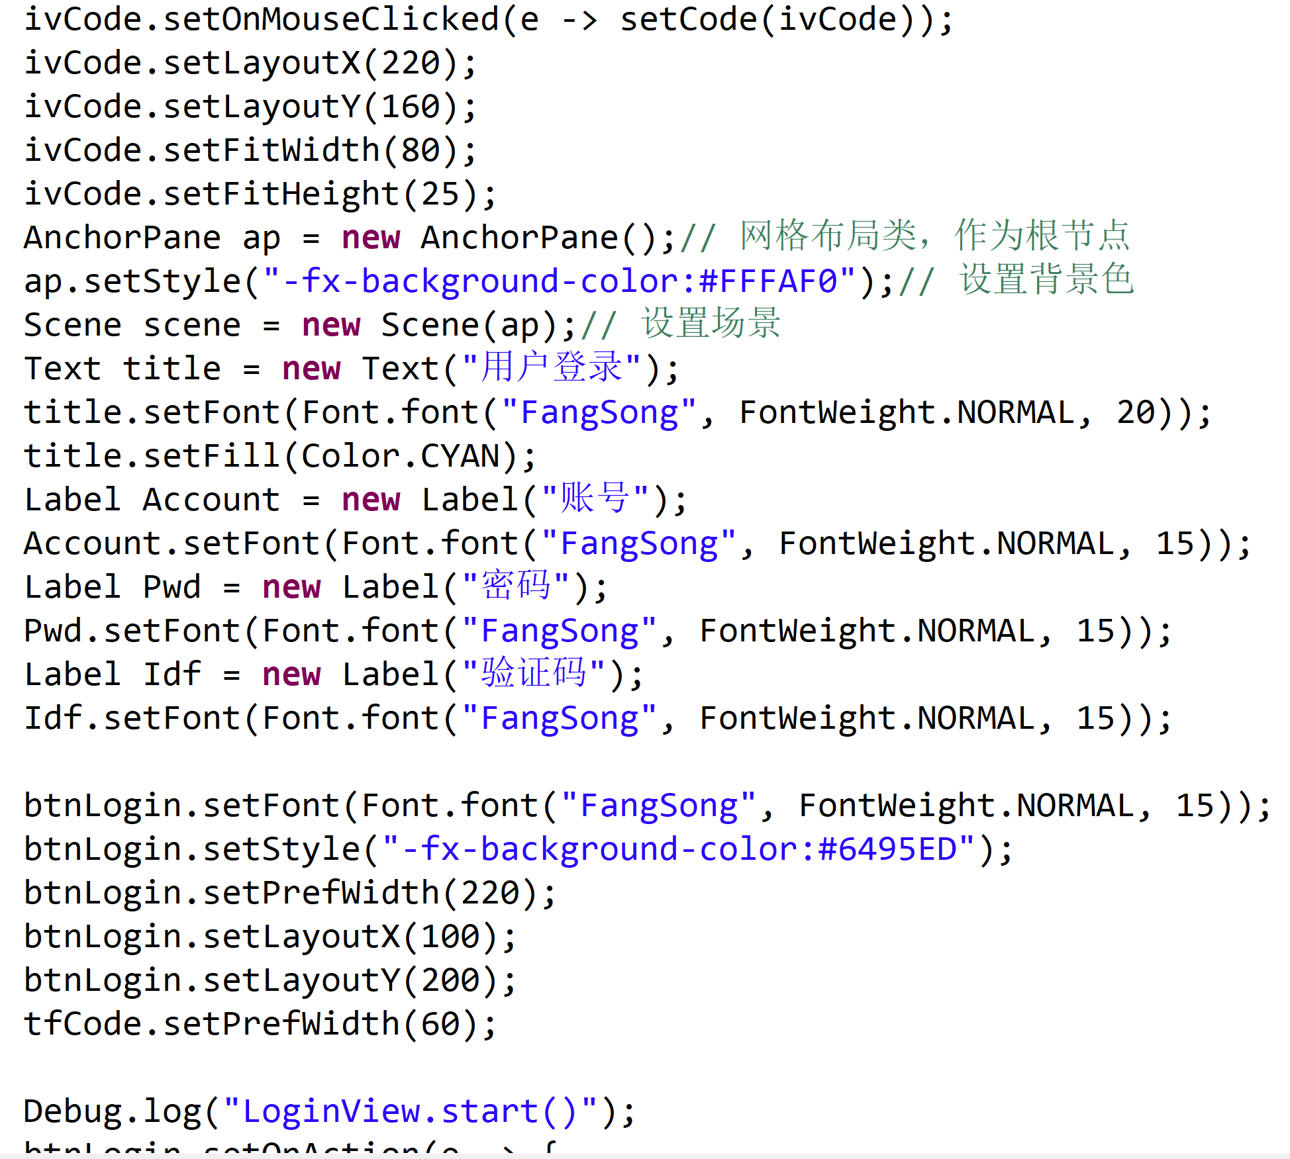
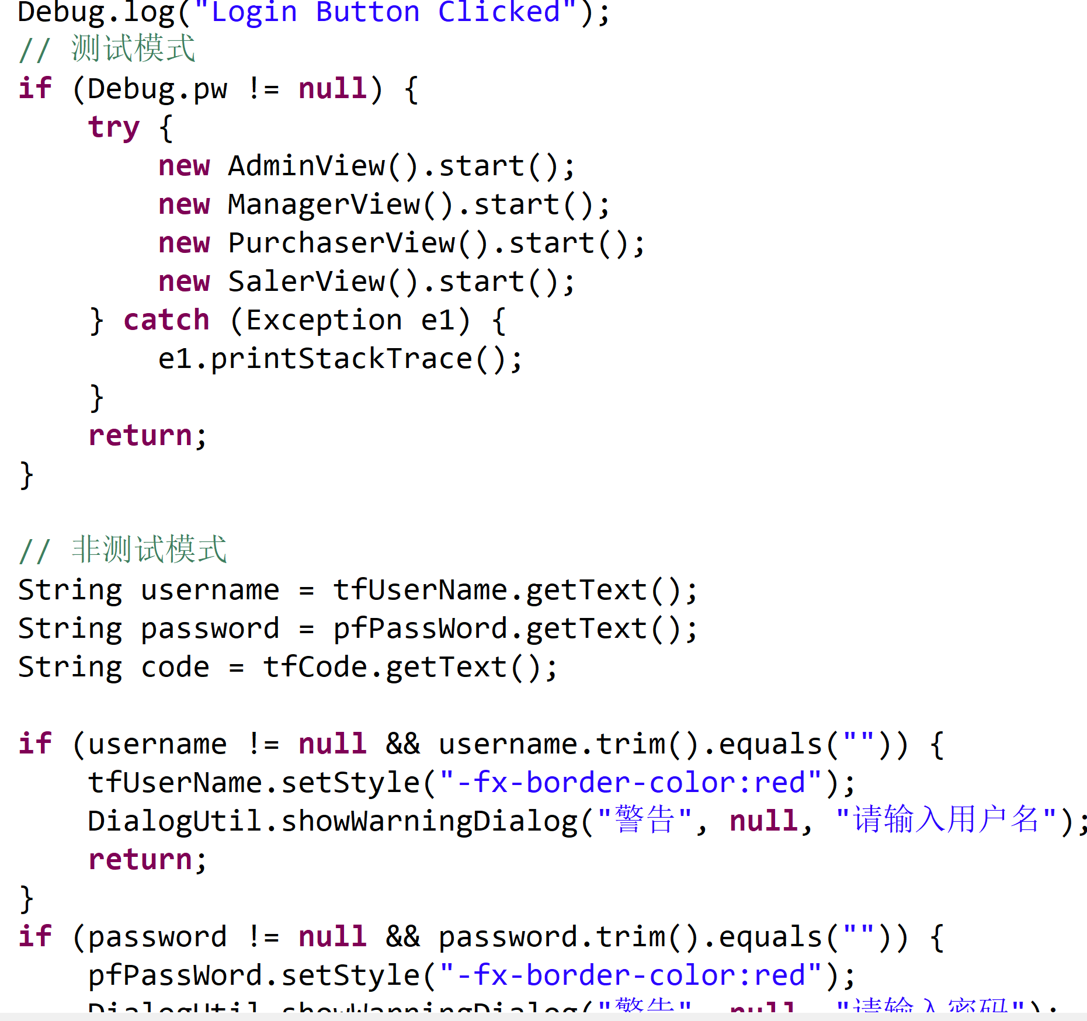
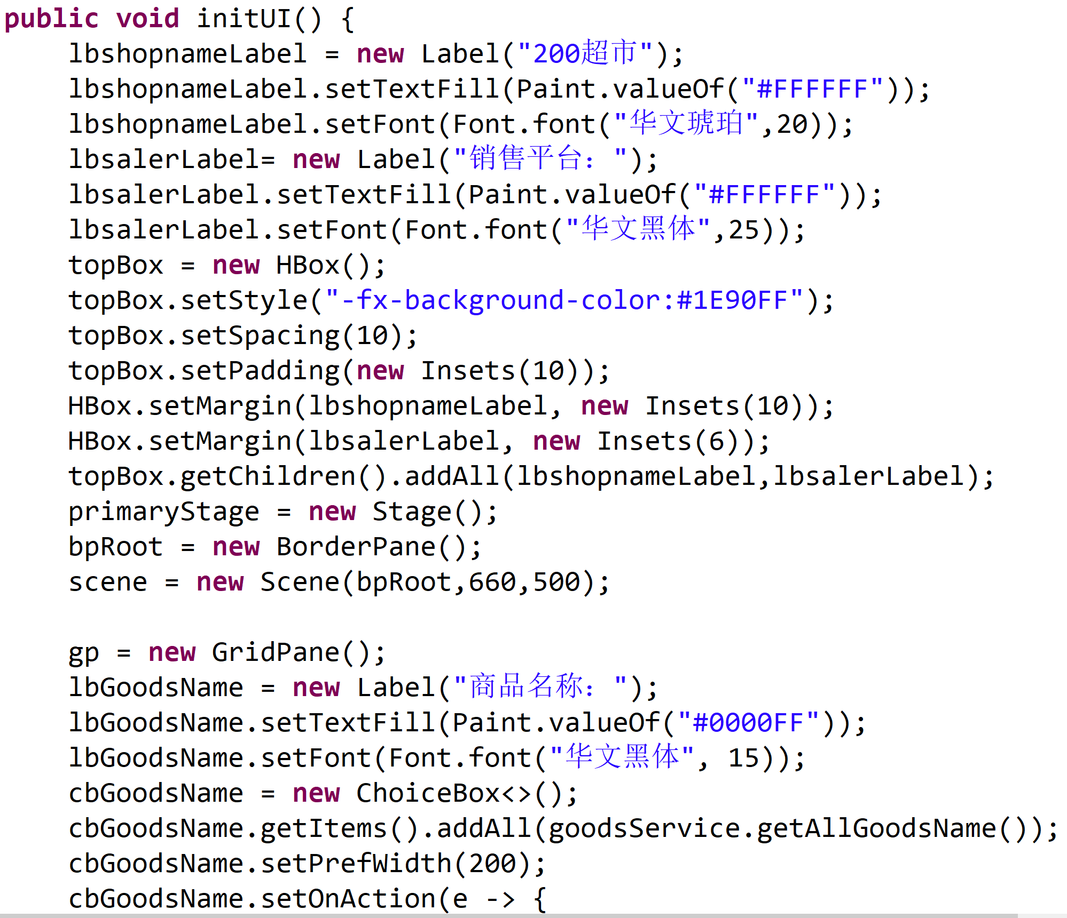
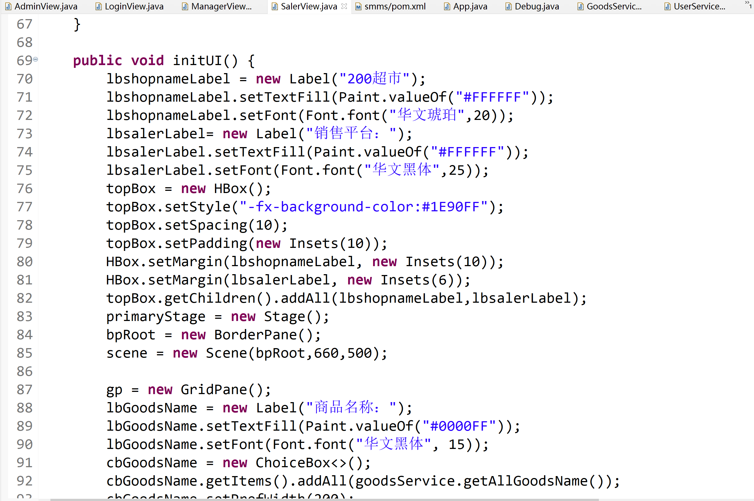
View
这些代码负责的是完成图形界面部分，大概演示，代码量有点大

Slide 8
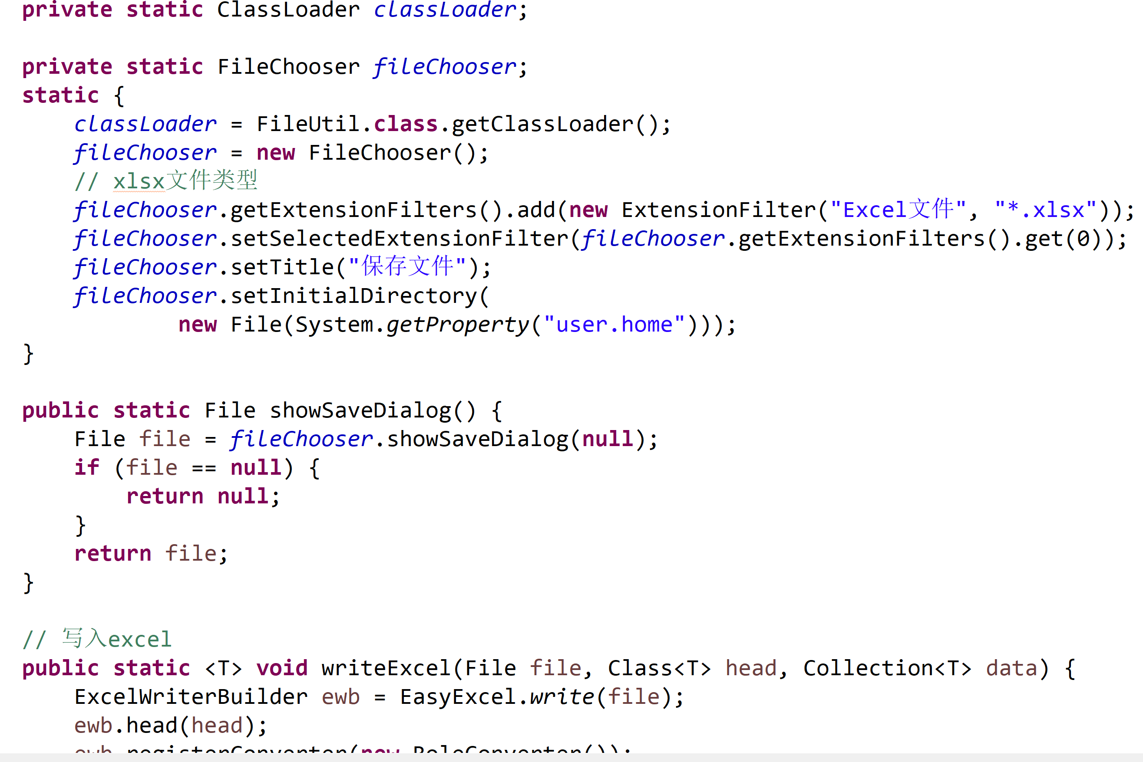
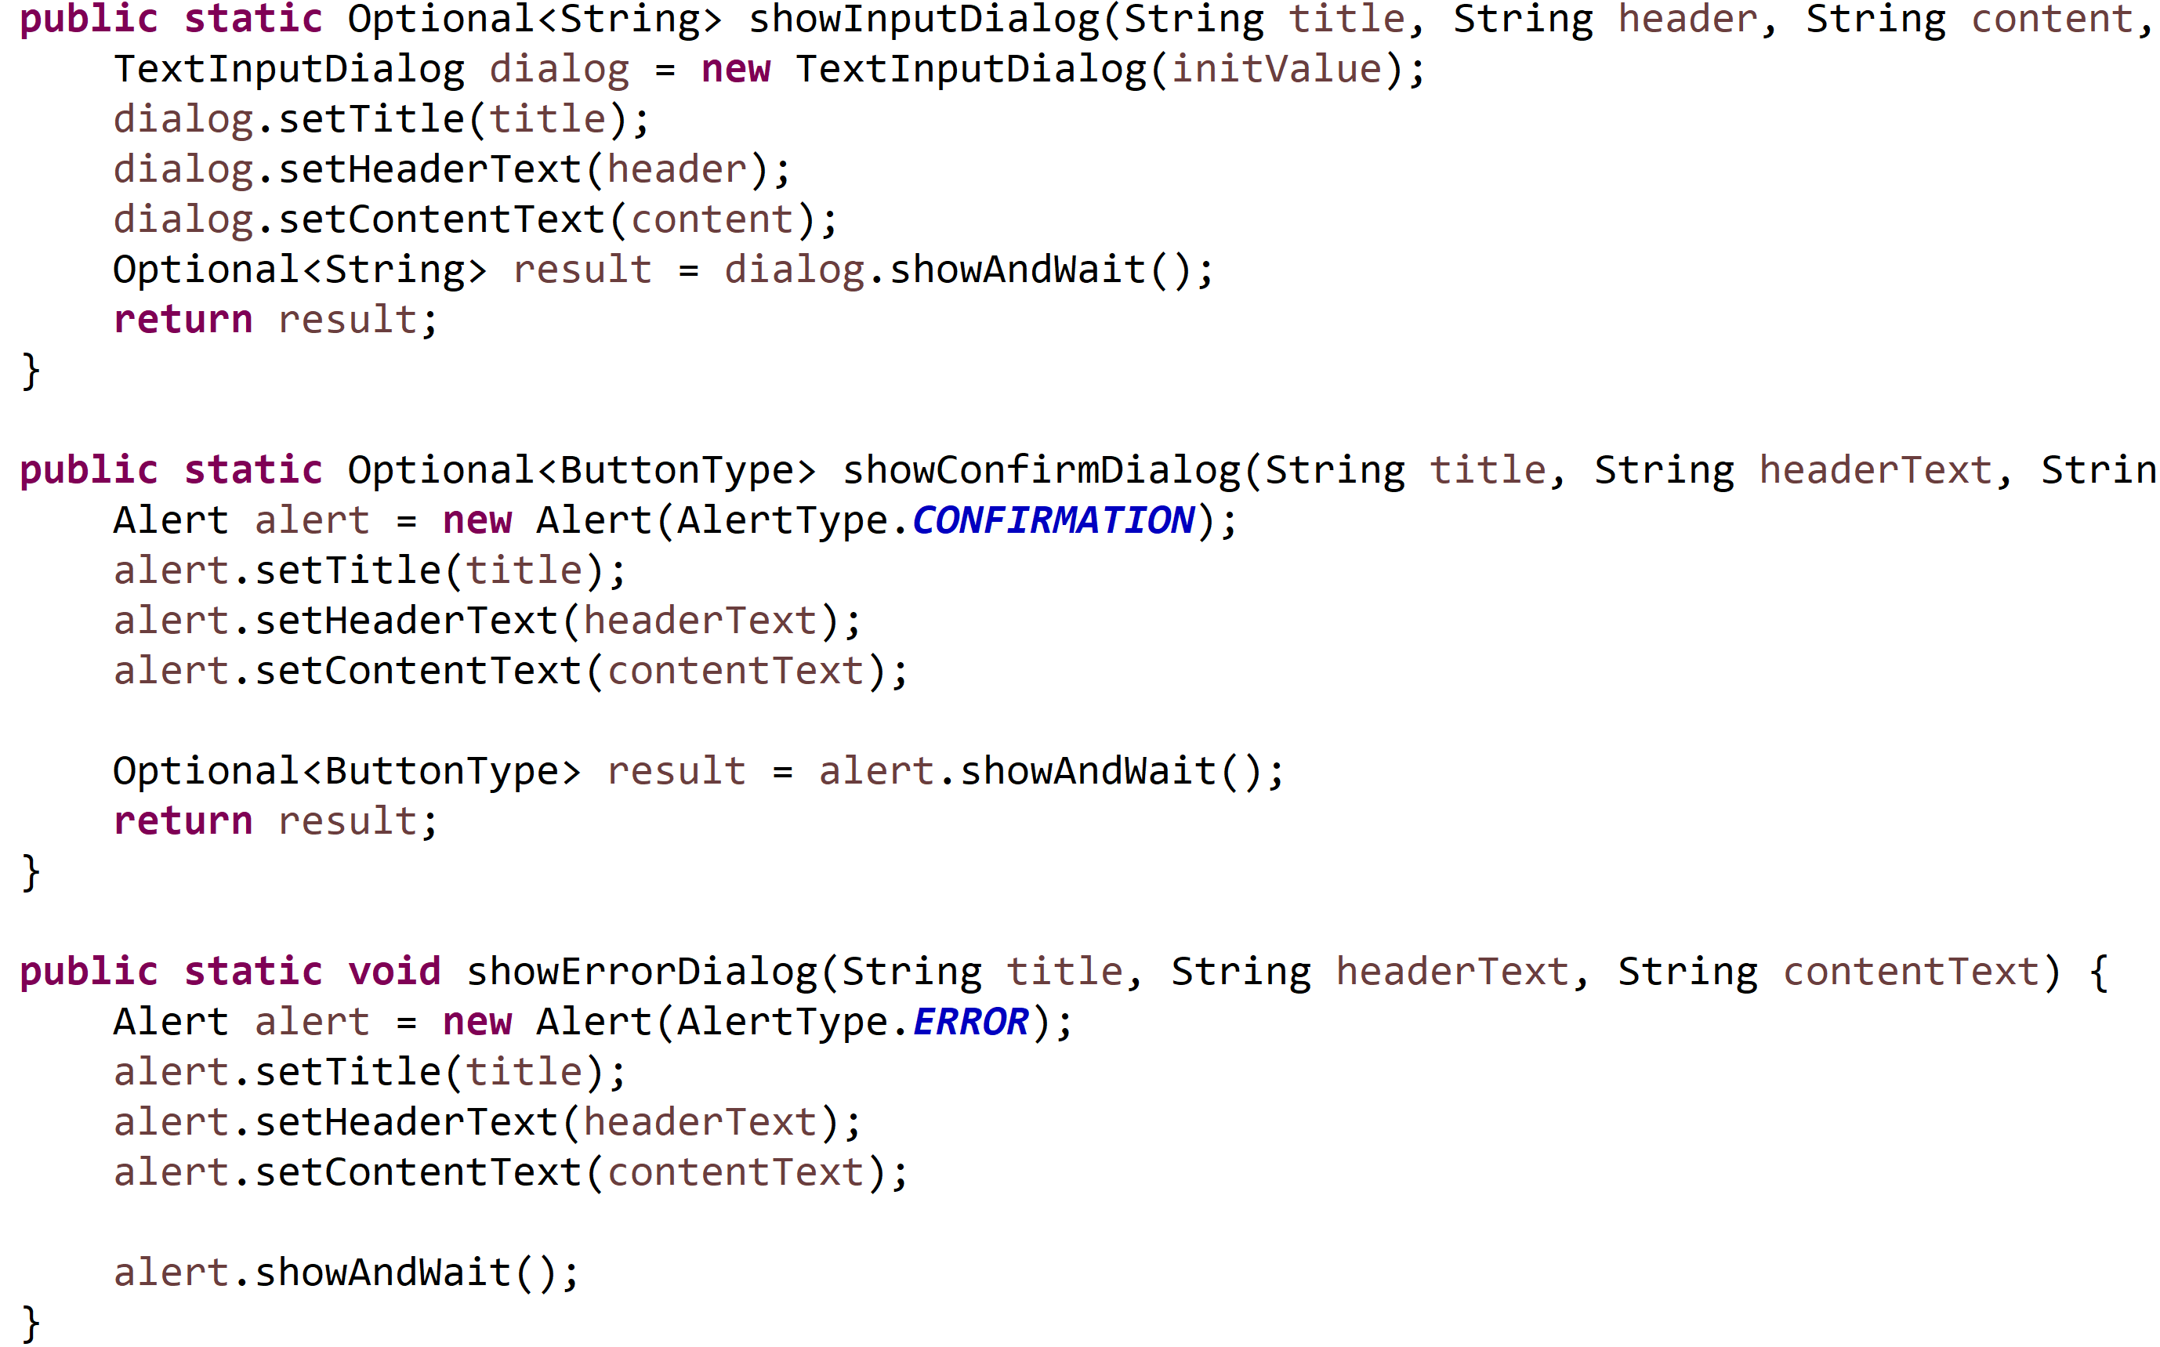
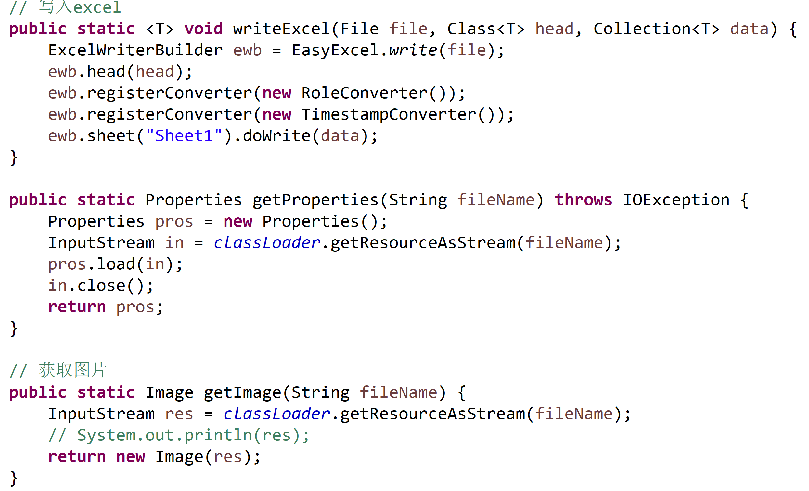
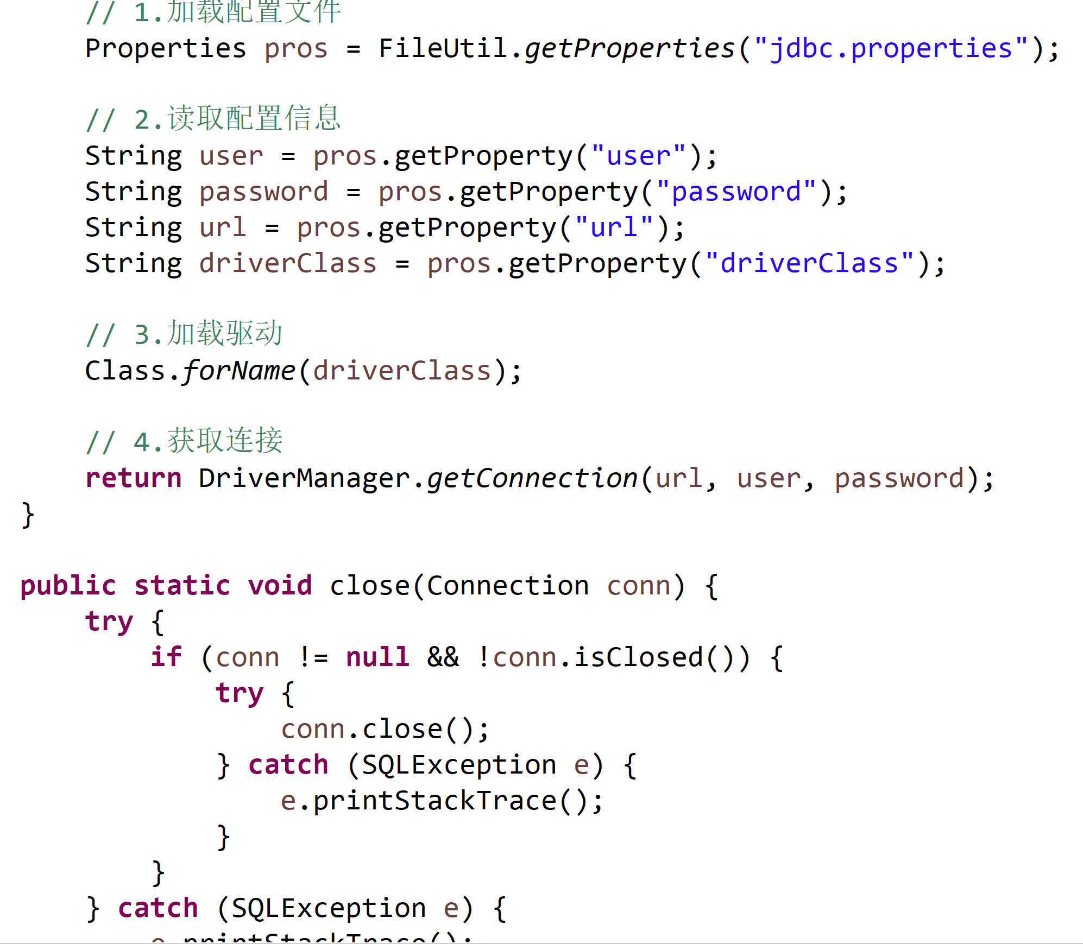
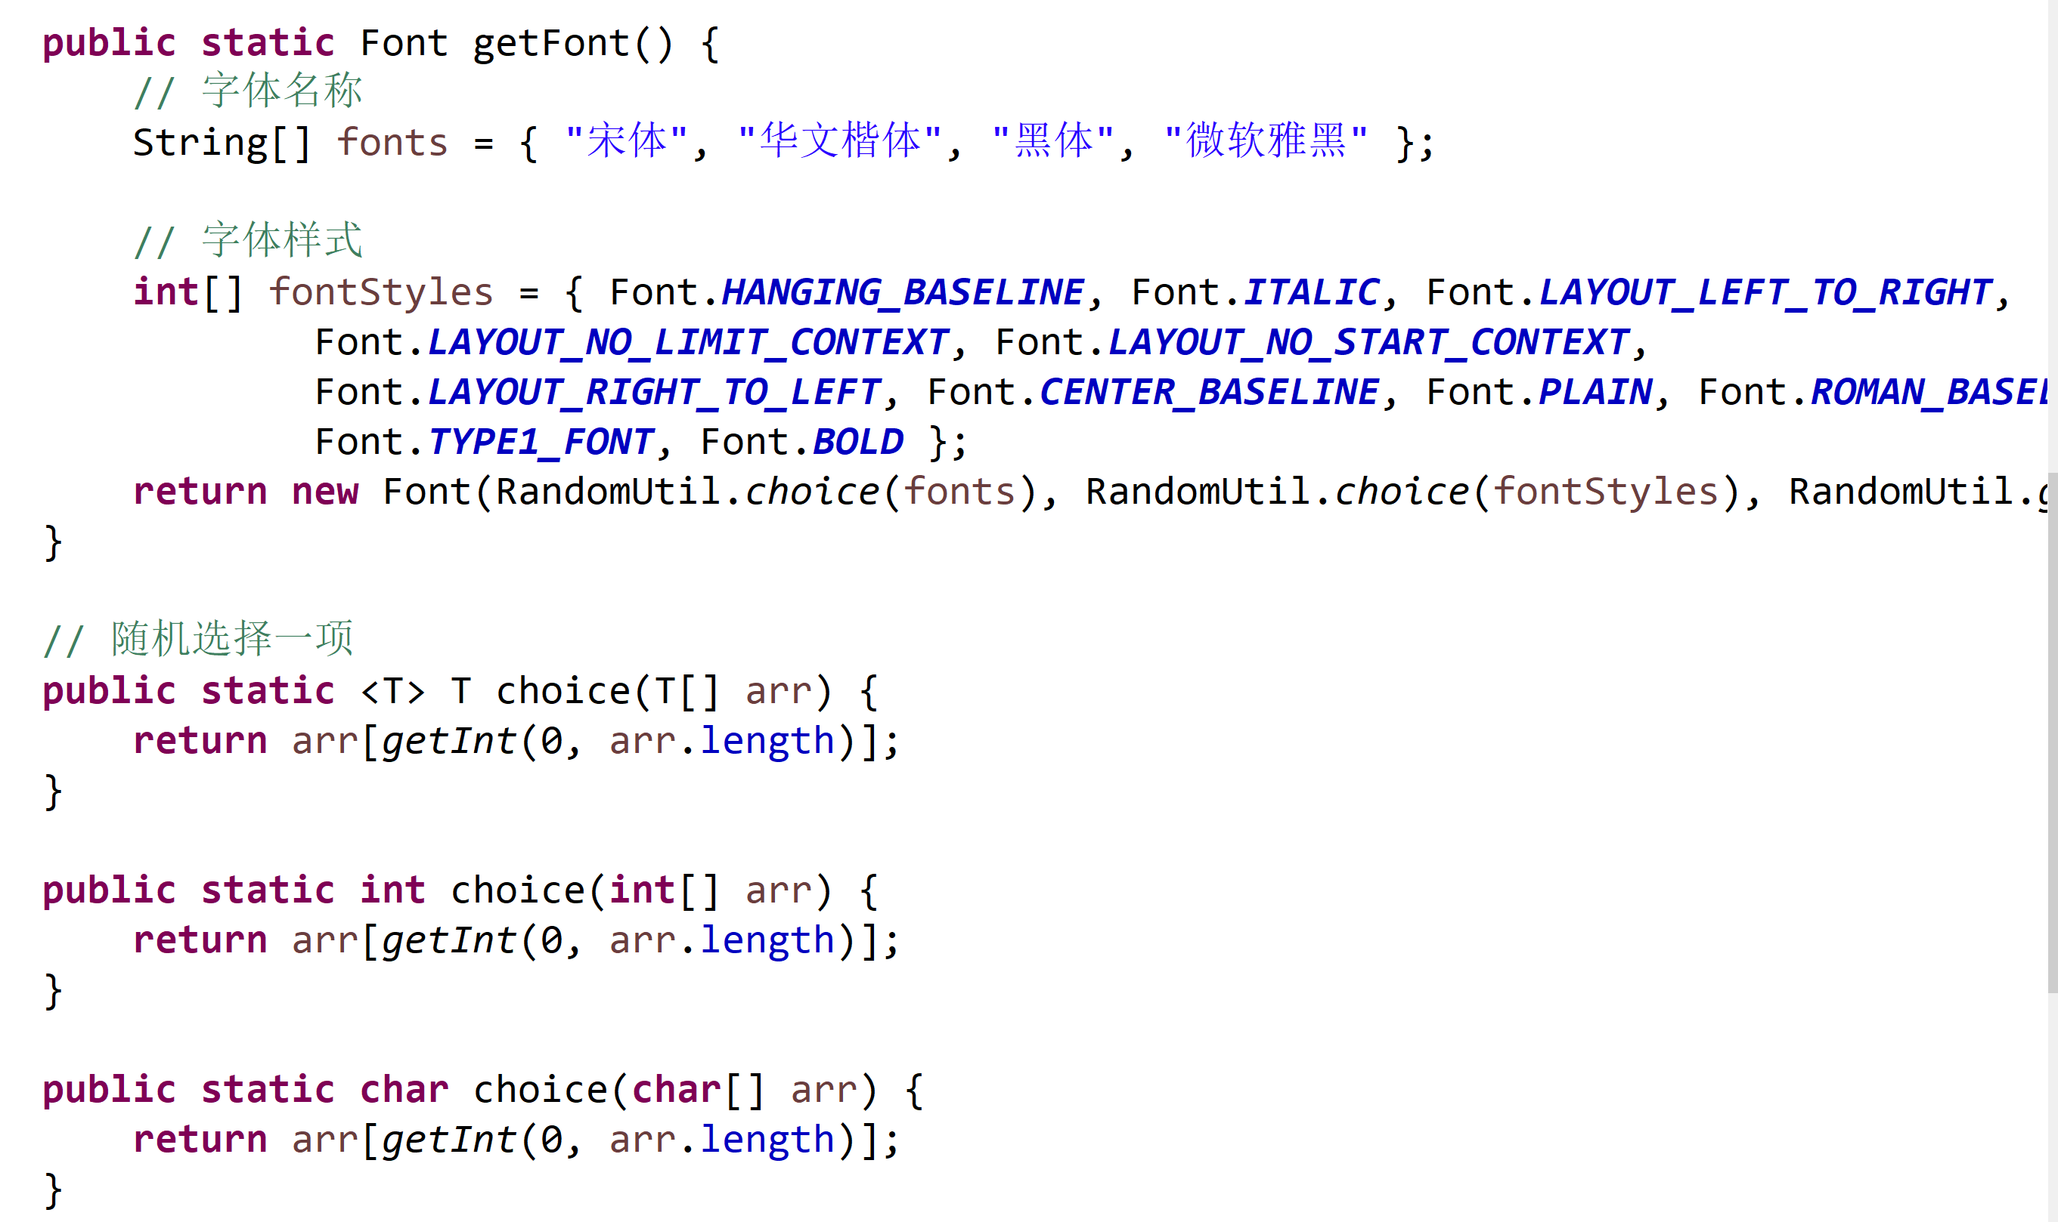
util
各种子功能的实现代码

Slide 9
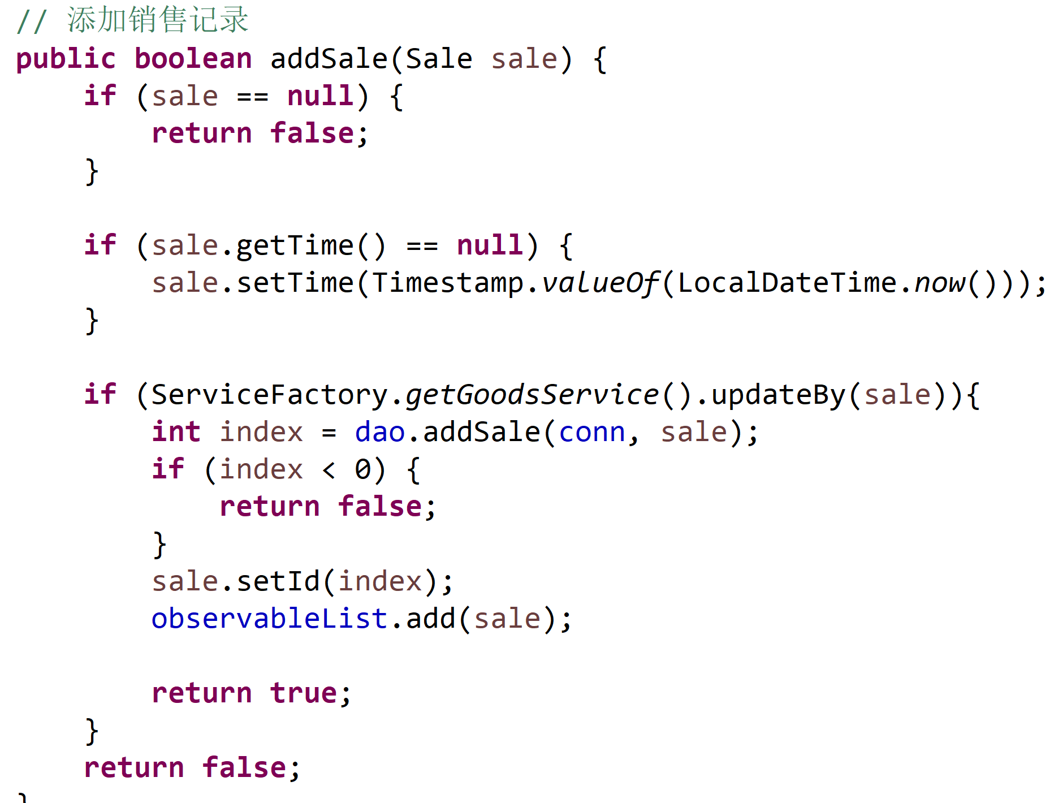
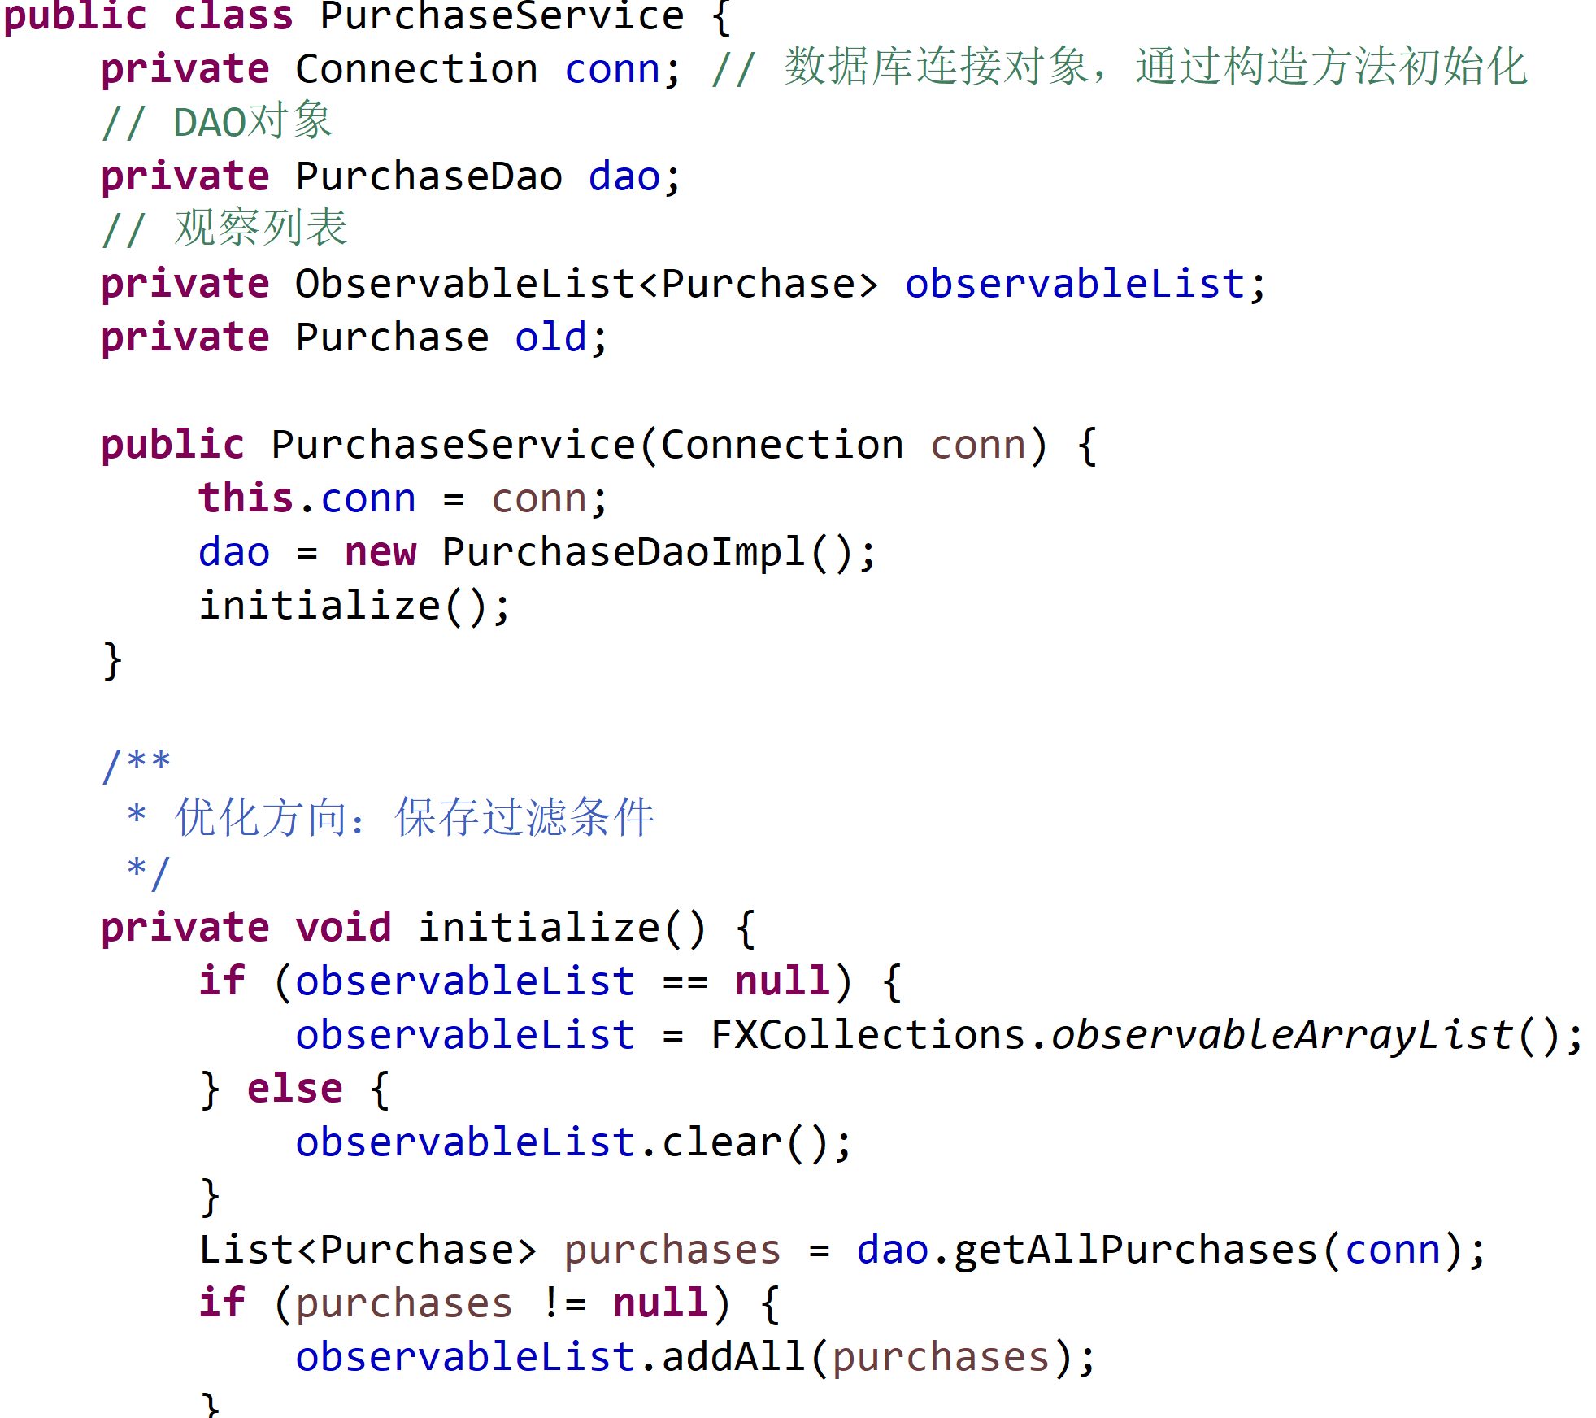
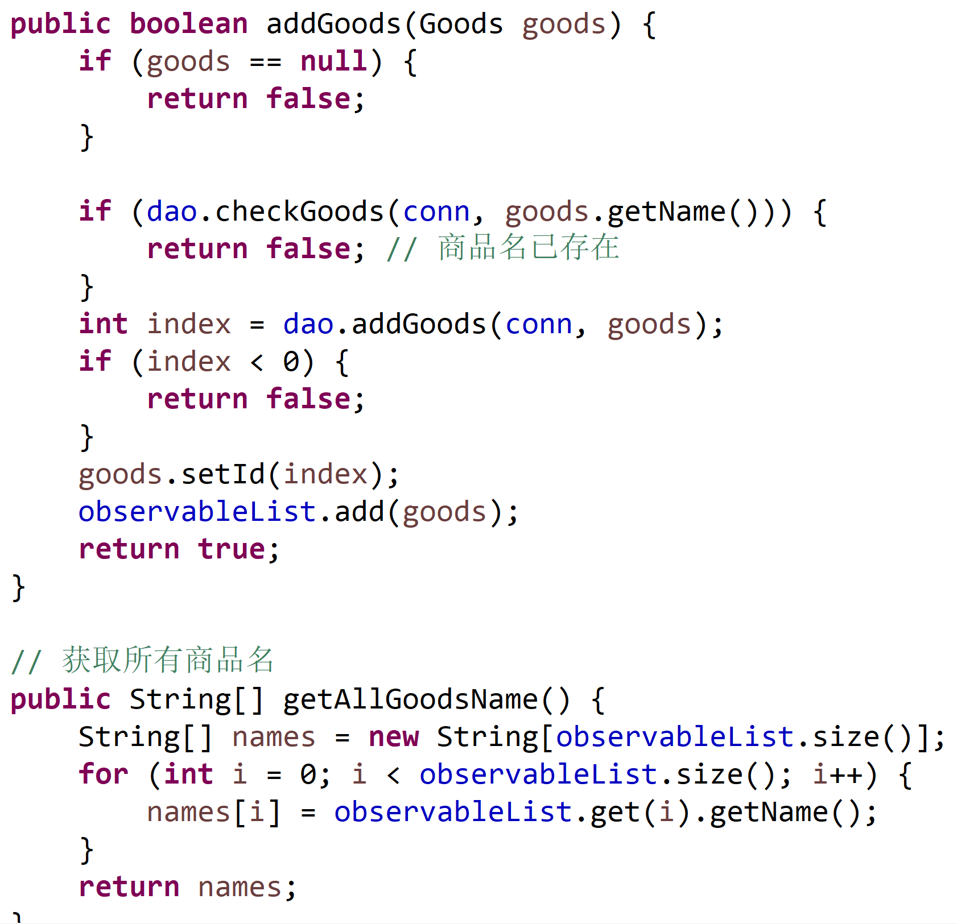
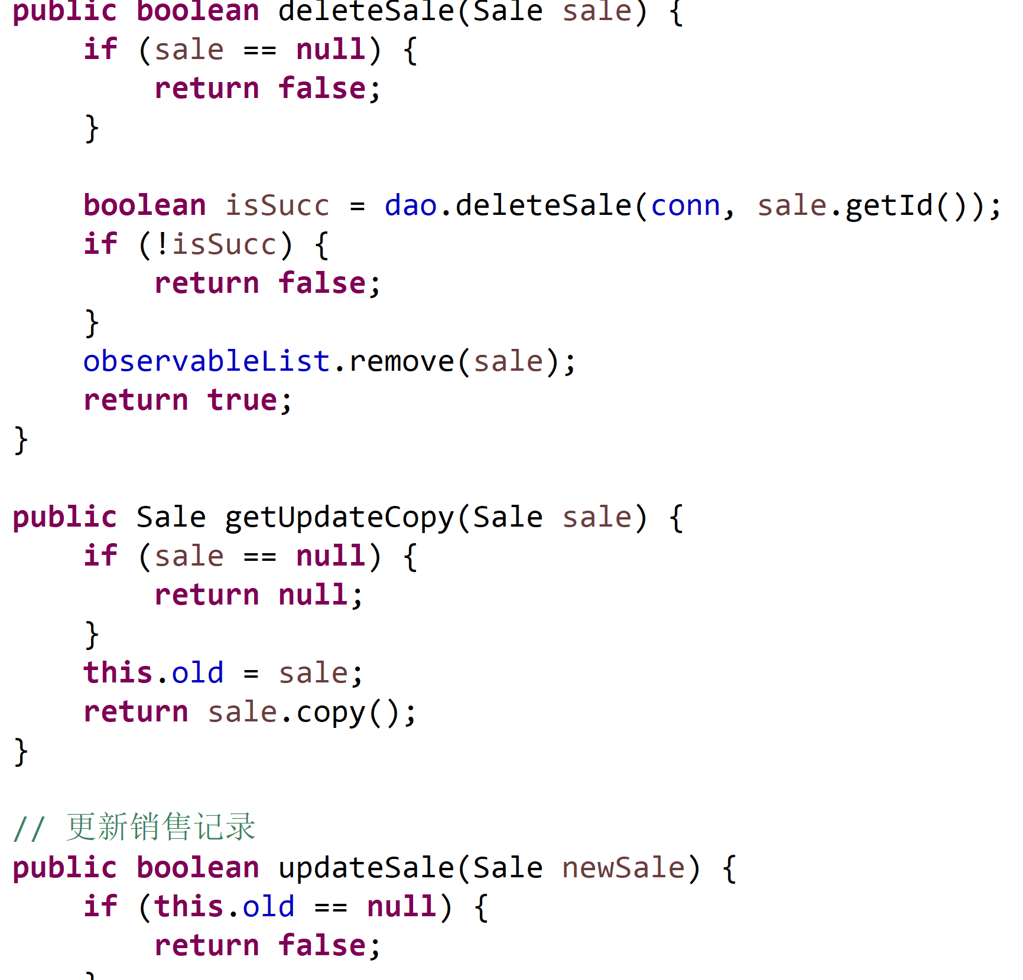
service
服务于各种用户的功能实现代码

Slide 10
03
总结和展望

Slide 11
工作不足之处
Financial industry investment return analysis marketing report
本次项目虽然以一种还不错的样式完成了，但是在项目完成方式，开发进程和技术方面我们明显的还有很多缺陷应当改进。
认知不足
管理不够
对于开发的难度和使用的技术了解均有些不足
管理和项目运行的组织结构还是不够完善，人员合作缺乏协调和效率
PPT模板 http://www.1ppt.com/moban/

Slide 12
THANK YOU
谢谢观看

